Slide 1
Муниципальное бюджетное дошкольное
образовательное учреждение
детский сад общеразвивающего
вида № 6 г. Темрюка муниципального
образования Темрюкский район
Портфолио воспитателя
Водопшиной Елены Владимировны

Slide 2
Аттестация на первую квалификационную категорию
Приказ министерства образования, педагогическим работникам квалификационных категорий
от 01.04.2022 года № 759

Slide 3
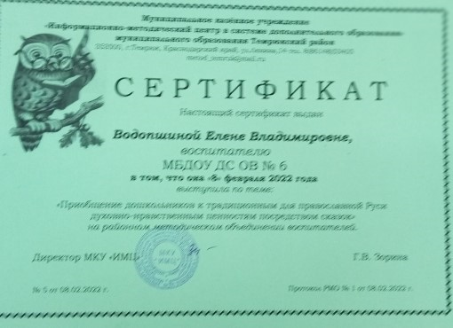
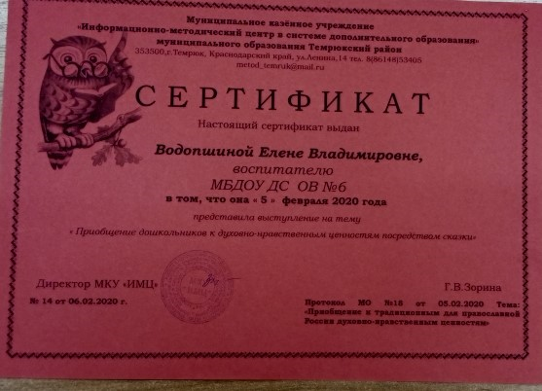
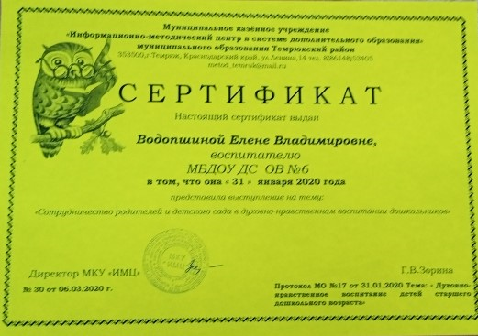
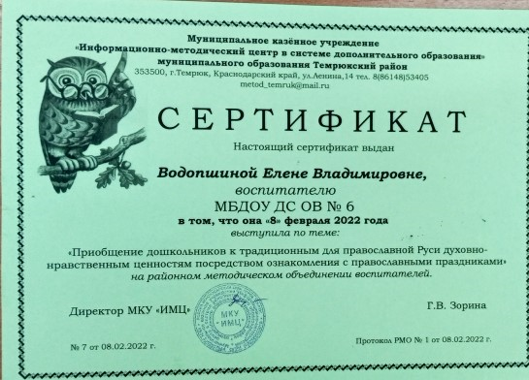
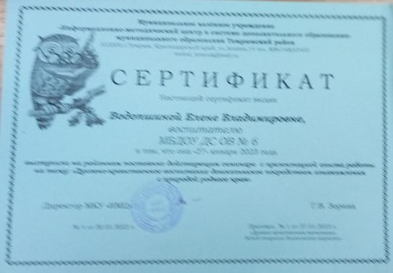
Трансляция опыта работы
Сертификаты

Slide 4
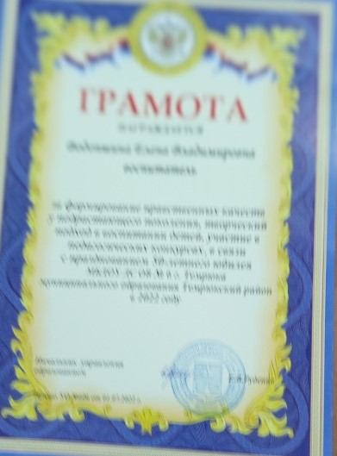
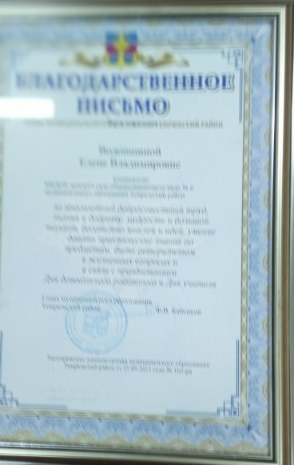
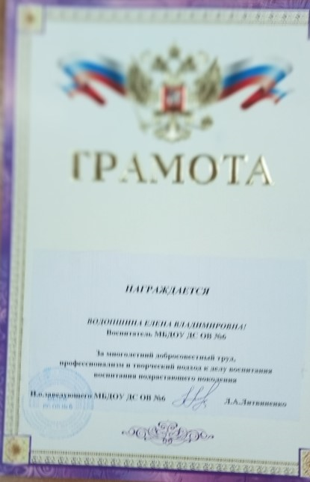
Грамоты, благодарственное письмо

Slide 5
Методические разработки
Беседы о православных праздниках с презентациями
Беседа «Рождество Христово»
Беседа «Крещение Господне»
Беседа «Рождение Пресвятой Богородицы»
Беседа «Преображение Господне»
Беседа « Успение Пресвятой Богородицы»
2. Беседы о родном городе с презентациями
Беседа «История Темрюка»
Беседа « Темрюк – город воинской доблести»
Беседа « Военная горка- музей под открытым небом»
Беседа «Достопримечательности Темрюка»

Slide 6
Участие в конкурсах
Краевой конкурс «Воспитатели года Кубани» в 2020 году. Муниципальный этап. Участник. Приказ управления образованием администрации муниципального образования Темрюкский район от 19.09.2019 № 696
2. Краевой конкурс «Лучшие педагогические работники» в 2020 году. Муниципальный этап. Участник. Приказ управления образованием администрации муниципального образования Темрюкский район от 26.08.2020 № 510

Slide 7
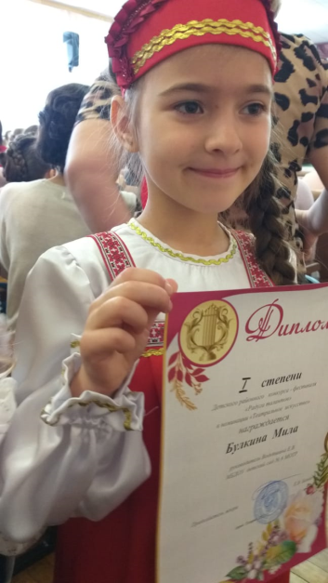
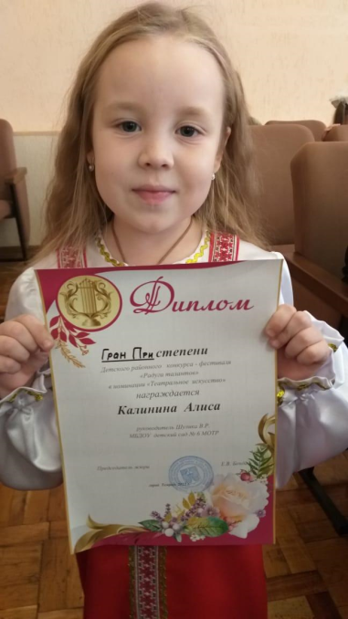
Участие в конкурсах воспитанников
Булкина Мила.
Детский районный конкурс- фестиваль
«Радуга талантов», 2022 год
Победитель
Калинина Алиса Детский районный
конкурс- фестиваль. 2022 год
Гранд- При

